Slide 1
Spring JDBC and
Spring Transactions

Slide 2
Узнаем
Как настроить спринг для получения данных из БД
Как получать и обновлять данные с помощью Spring JDBC
Какие преимущества приносит использование Spring-Jdbc?

Slide 3
Подключение Spring-jdbc в проект
Добавить в зависимости модуль для работы с JDBC
<dependency> <groupId>org.springframework</groupId> <artifactId>spring-jdbc</artifactId> <version>4.3.2.RELEASE</version> </dependency>

Slide 4
Основные классы Spring-jdbc
JdbcTemplate
NamedParameterJdbcTemplate
RowMapper<T>
SqlParameterSource
SimpleJdbcXXX classes
SimpleJdbcInsert
SimpleJdbcCall
DataAccessException

Slide 5
JdbcTemplate in Action
Настроить DataSource для доступа к БД
Создать объект JdbcTemplate передав ему настроенный DataSource
Использовать JdbcTemplate для доступа к данным
Выборка записей
Вставка строк
Удаление
Обновление
DDL операции

Slide 6
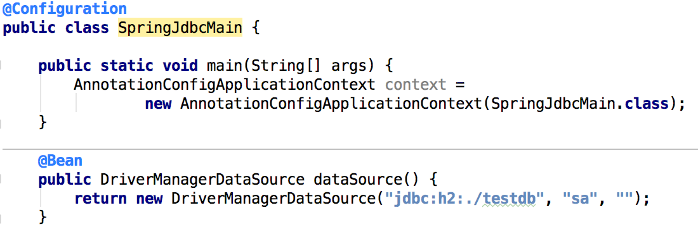
Настраиваем DataSource

Slide 7
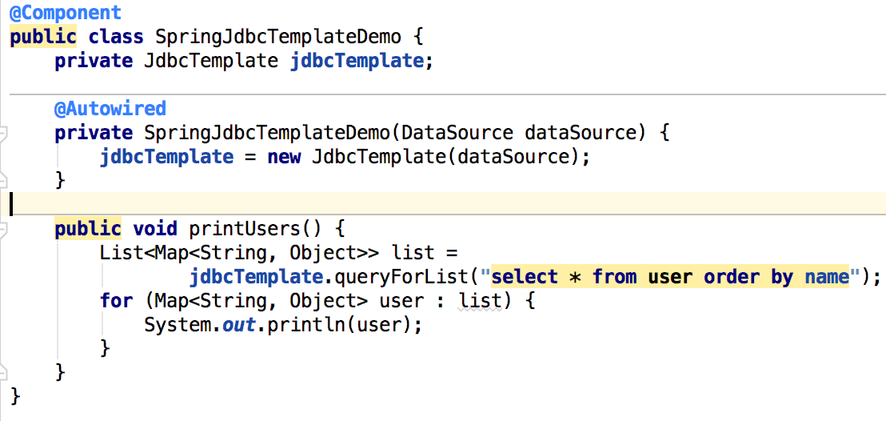
Пример выборки данных с JdbcTemplate

Slide 8
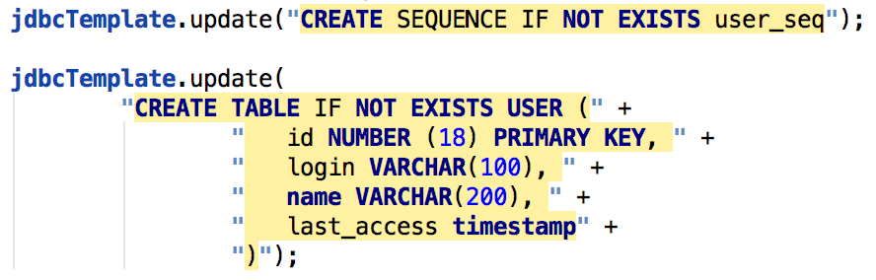
Создадим тестовую схему БД

Slide 9
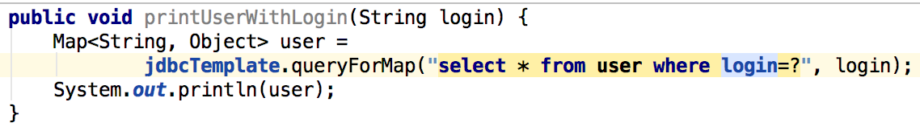

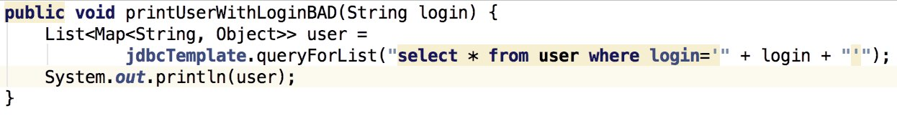
параметризованные запросы
Так же как и в JDBC можно использовать параметры запроса с помощью «?»
Есть ли преимущество параметризованного запроса над конструированным?

Slide 10
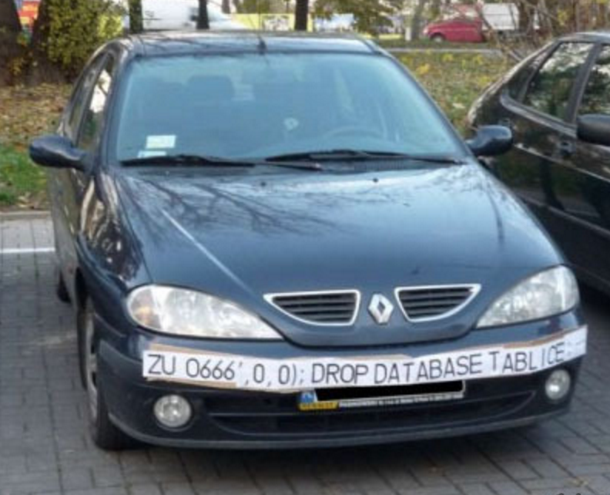
Хакер быстро найдет преимущества :)

Slide 11

Основное правило SQL запросов
Всегда используй параметризованные запросы или экранируй ненадежные данные

Slide 12
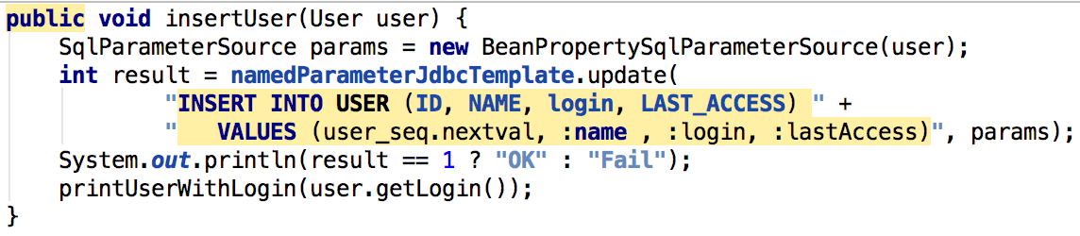
Именованные параметры
Spring JDBC позволяет указывать именованные параметры в самом запросе.
Для этого используется NamedParameterJdbcTemplate.

Slide 13
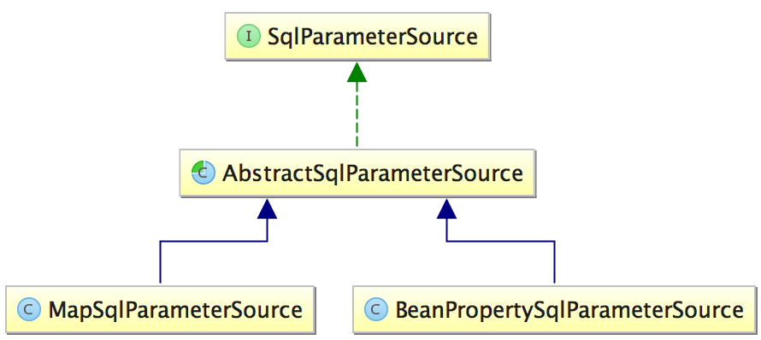
SqlParameterSource
Источником именованных параметров может быть Map, свойства объекта

Slide 14
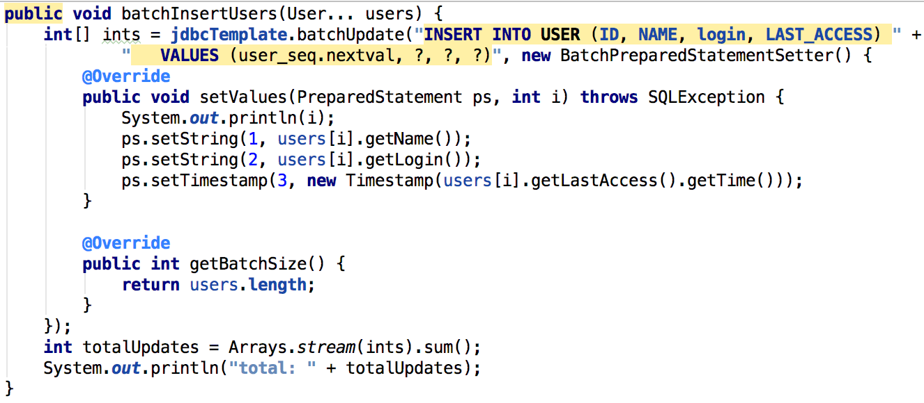
Пакетное обновление

Slide 15
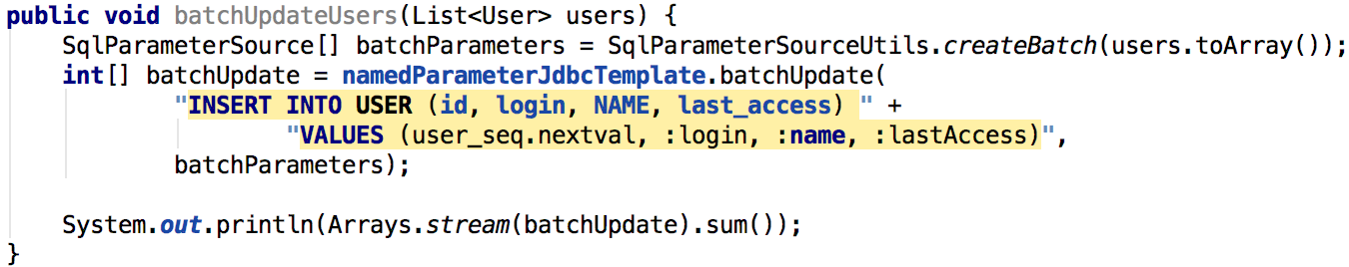
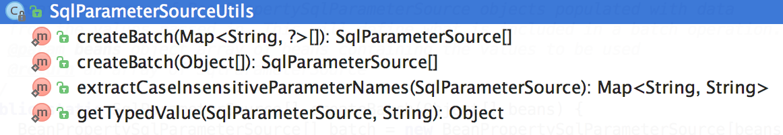
параметризованное Пакетное обновление

Slide 16
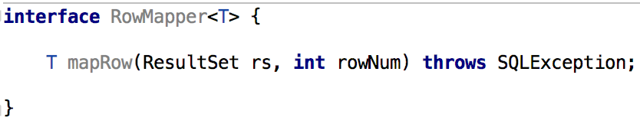
получение типизированных данных
Строки таблиц вида Map<ColumnName, ColumnValue> можно конвертировать в типизированные объекты с помощью RowMapper-ов

Slide 17
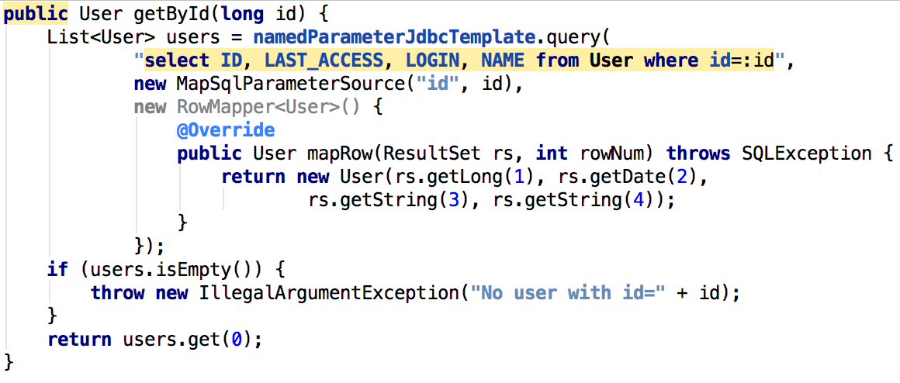
Пример приведения к типу

Slide 18
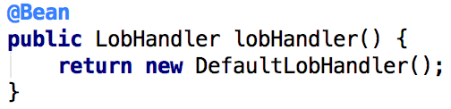
Работа с большими данными: BLOB & CLOB
Добавим таблицу с фотографиями пользователей, которые будем хранить в колонке типа BLOB (Binary long object)
В Spring JDBC управлением LOB структурами занимаются реализации интерфейса LobHandler.

Slide 19
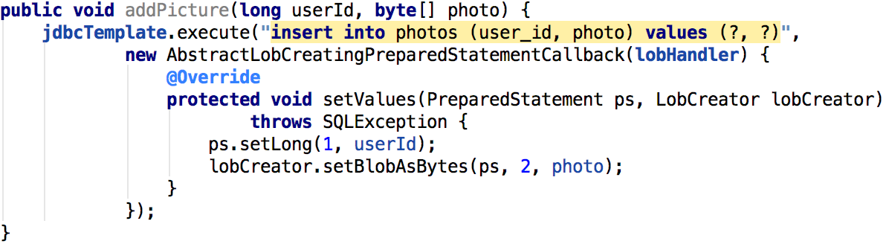
Вставка BLOB поля
Тогда поле BLOB можно вставить с помощью вспомогательного класса реализующего PreparedStatementCallback интерфейс:

Slide 20
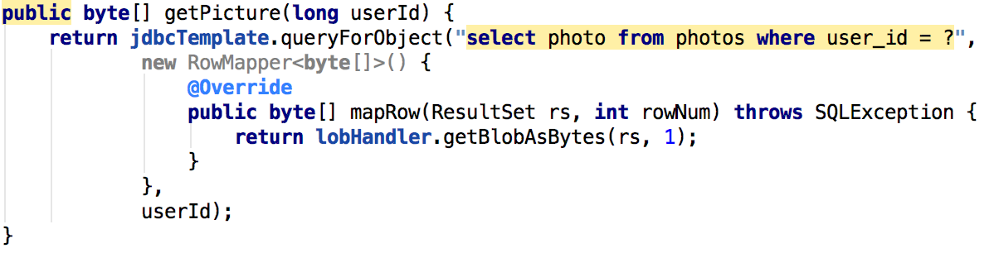
Загрузка полей типа LOB
Загрузка BLOB и CLOB происходит стандартным для JdbcTemplate способом, а для конвертации используется все тот же LobHandler

Slide 21
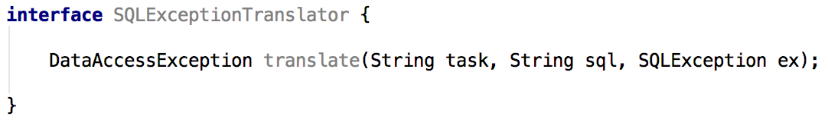
исключения в JDBC Template
В разных базах данных могут возникать свои исключительные ситуации, которые на языке JDBC проявляются в виде SQLException. Для более точного разделения этих ситуаций SpringJdbc вводит собственную систему исключений.
Чтобы встроиться в модель исключений Spring надо зарегистрировать реализацию интерфейса SQLExceptionTranslator
SQLErrorCodeSQLExceptionTranslator входит в SPRING и используется по умолчанию

Slide 22
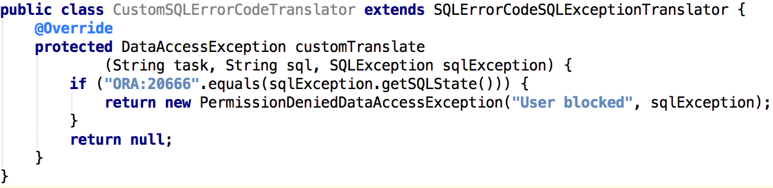
Пример регистрации SQLExceptionTranslator

Slide 23
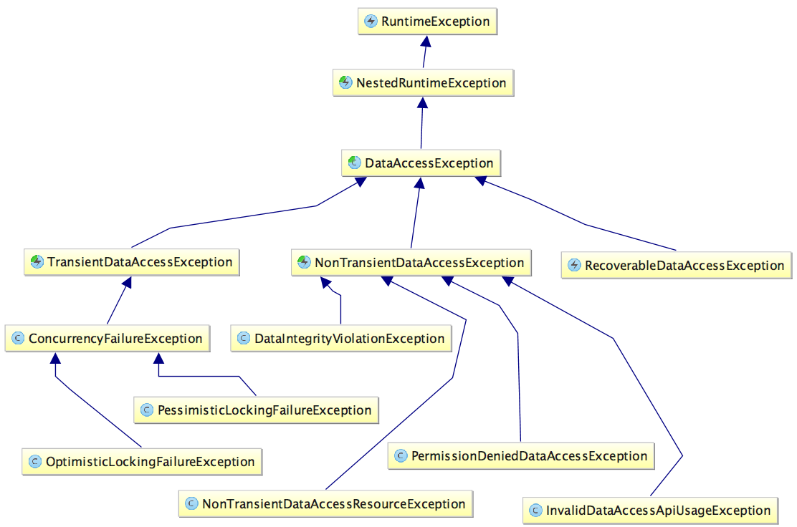
универсальный набор Исключений

Slide 24
JDBC операции
Это еще не все?

Slide 25
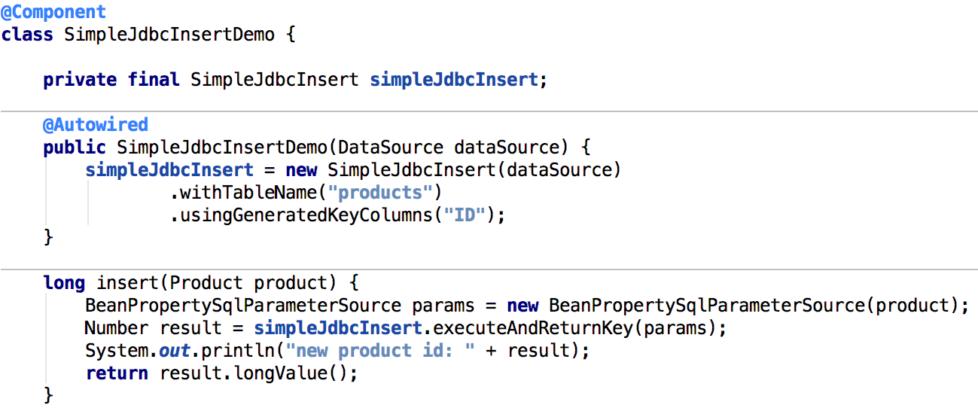
Simple JDBC insert

Slide 26
Такие же Simple…
Рассмотреть самостоятельно возможности и способы применения классов
SimpleJdbcCall
MappingSqlQuery
SqlUpdate
StoredProcedure

Slide 27
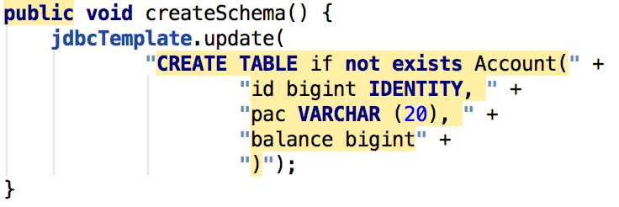
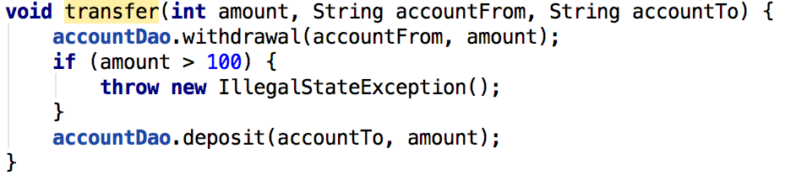
а как же транзакции?
Допустим у нас есть таблица счетов
Теперь мы пытаемся выполнить бизнес операцию по переводу средств с одного счета на другой

Slide 28
Управление транзакциями в Spring
Spring поддерживает следующие модели управления транзакциями
Программное управление транзакией
Декларативное управление транзакцией

Slide 29
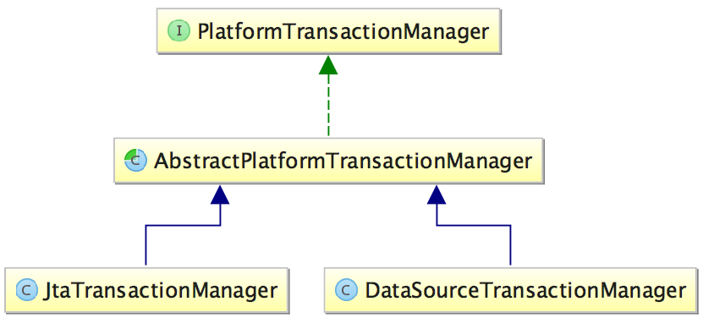
Настройка менеджера транзакций
Spring скрывает особенности работы с сервисом транзакций (JTS) через абстракцию PlatformTransactionManager.
В зависимости от задач менеджер может быть настроен для работы
через JDBC connection (Local transactions)
через JTA (Global transaction)

Slide 30
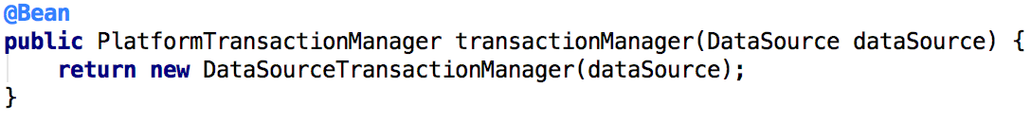
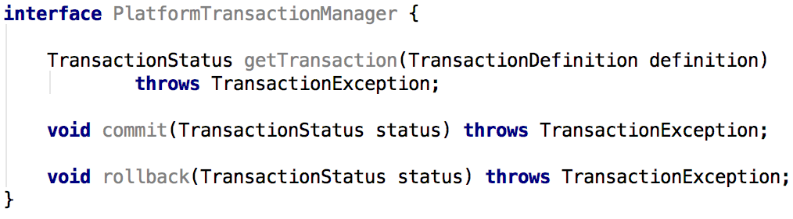
Пример объявления менеджера транзакций
PlatformTransactionManager имеет простой интерфейс

Slide 31
Установка атрибутов транзакции
При запросе менеджера объекта транзакции можно указать следующие свойства желаемой транзакции через объект TransactionDefinition
Свойство | Описание
Isolation | уровень изоляции транзакции — см JDBC IsolationLevels
Propagation | поведение при нескольких открытых уже транзакциях
Timeout | время транзакции после которого будет откат
Read-only | транзакция используется только для чтения

Slide 32
Propagation
Propagation | Описание
REQUIRED | транзакция требуется, если она еще не связана с потоком то необходимо создать
REQUIRES_NEW | требуется новая вложенная транзакция - текущая, если есть, должна приостановиться на время выполнения новой)
MANDATORY | ожидается что транзакция уже открыта - если нет, то должна выброситься ошибка
etc…

Slide 33
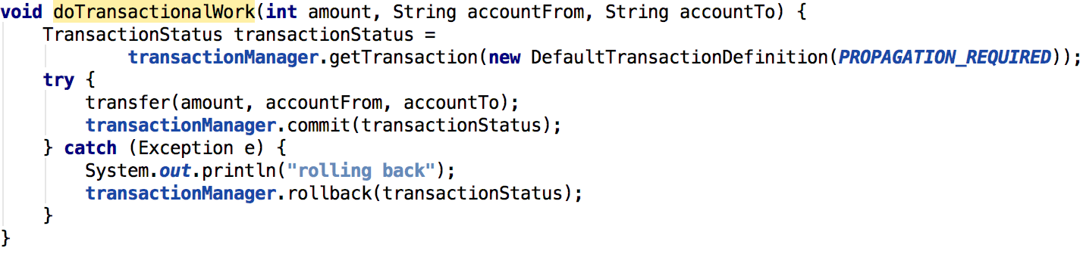
Пример использования

Slide 34
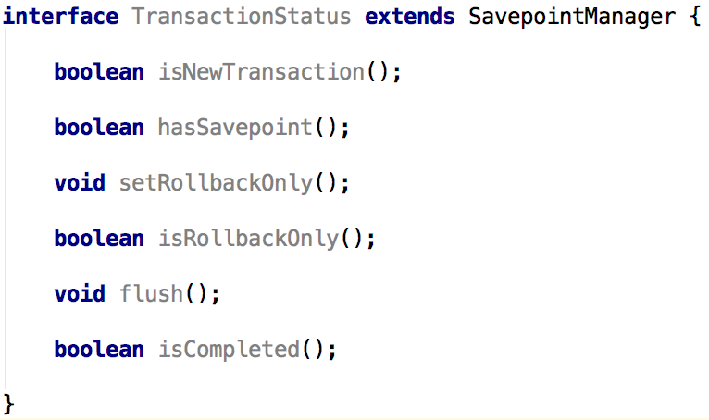
Статус текущей транзакции
Иногда бывает полезно узнать статус выполнения транзакции

Slide 35
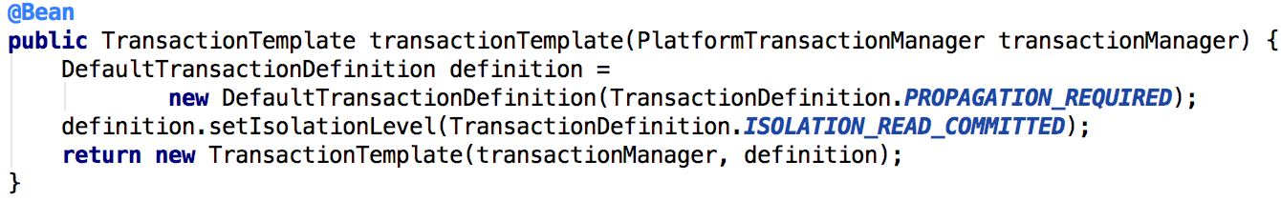
простой способ управления транзакцией
Использование PlatformTransactionManager вынуждает вручную вызывать методы связанные с началом и завершением транзакции (getTransaction, commit, rollback). Это может привести к ошибкам программиста!
Поэтому в арсенале Spring есть шаблонный метод работы с транзакциями — класс TransactionTemplate.

Slide 36
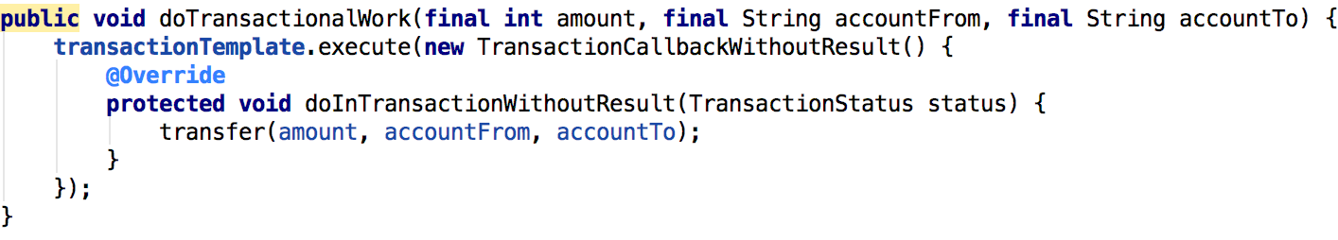
Пример с Transaction-template

Slide 37
Декларативное управление транзакцией
Для небольших проектов ручное управление транзакциями вполне подходит, однако в проектах, где число бизнес операций выше 10-15 код становится трудно управляемым — в случае изменений правил работы с транзакциями потребуется во всех местах править.
Поэтому в проектах с большим числом операций с БД чаще используется декларативный подход.
Декларативность осуществляется с помощью Spring-AOP
транзакционные методы декларируются аннотациями или pointcut
Spring создает TransactionProxy, который перед вызовом метода регистрирует начало транзакции а по завершении метода коммитит или откатывает транзакцию

Slide 38
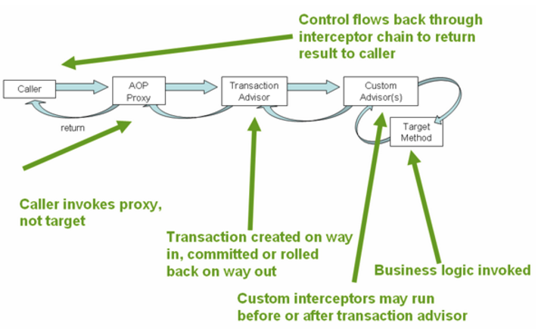
Transactional proxy in action

Slide 39
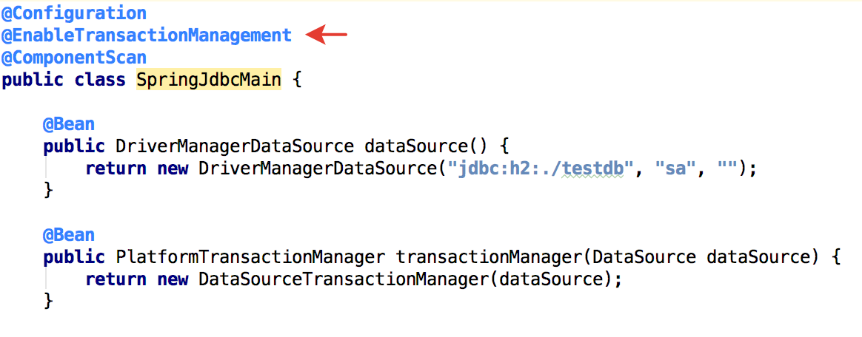
Настройка декларативной модели транзакций

Slide 40
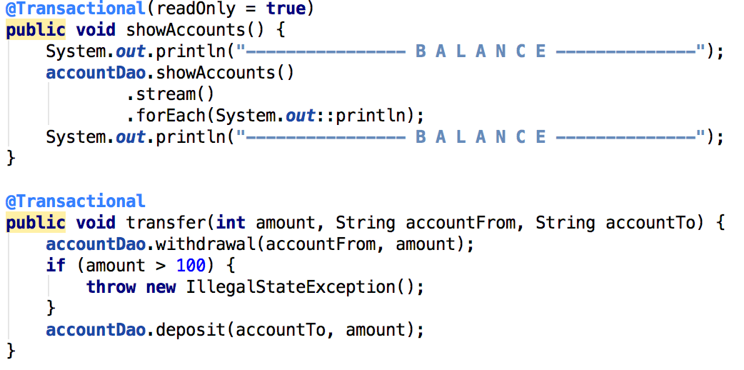
Пример декларации транзакционного метода

Slide 41
@Transactional
Свойство | Default | Описание
value | `transactionManager` | имя менеджера транзакции
propogation | PROPAGATION_REQUIRED | Применяемая стратегия наложения или создания транзакции
isolation | ISOLATION_DEFAULT | Уровень изоляции
readlOnly | false | только для чтения
timeout | TIMEOUT_DEFAULT | таймоут транзакции после которого — откат
rollbackFor | [RuntimeException] | Список исключений, которые приводят к откату транзакции
noRollbackFor | [] | Список исключений, которые не должны приводить к откату транзакции

Slide 42
Свойства @Transactional деклараций
Так как для осуществления декларативной транзакции используется SpringAOP, то необходимо, чтобы @Transactional методы были public.
Аннотировать можно весь класс - тогда все публичные методы будут транзакционными. При этом аннотации на методах перекрывают определения на классе — более специфичная область применения.
Транзакционными будут те вызовы методов, которые вызваны на АОП-прокси, вызов метода на this уже проходит мимо прокси и в декларативной модели участвовать уже не может
@EnableTransactionManagement объявляет только о необходимости искать @Transactional методы только в бинах, объявленных в текущем Spring контексте.

Slide 43
Материалы
http://docs.spring.io/spring/docs/4.3.x/spring-framework-reference/html/jdbc.html
http://www.baeldung.com/spring-jdbc-jdbctemplate
http://docs.spring.io/spring/docs/4.3.x/spring-framework-reference/html/transaction.html

Slide 44
Домашнее задание
Разработать консольное приложение для хранения рецептов.
Функциональность:
Поиск рецепта по имени или части имени блюда
Добавление рецепта - рецепт состоит из множества ингредиентов и их количественного состава
Удаление блюда

